Slide 1
ФИЗИКА · 11-СЫНЫП · 77-САБАҚ
Ядролық реактор. Ядролық энергетика. Термоядролық реакциялар
Бөлім: Атом ядросының физикасы
Құндылық: Тәуелсіздік және отаншылдық

Slide 2
Сабақтың мақсаты Сабақтың басы · 6 мин
Сабақ соңында біз:
1
ядролық реакторлардың құрылысы мен жұмыс істеу принципін сипаттайды
2
ядролық энергетиканың даму кезеңдерін талқылайды
3
термоядролық реакциялардың шарттарын түсіндіреді
4
Қазақстандағы ядролық энергетика мен уран өндірісінің перспективасын бағалайды
Оқу мақсаты: 11. 8.2.8 - ядролық реакторлардың құрылысы мен жұмыс істеу принципін сипаттау; · 11. 8.2.9 - ядролық энергетиканың даму кезеңдерін талқылау
Ядролық реактор. Ядролық энергетика. Термоядролық реакциялар
2

Slide 3
Білімді өзектендіру Сабақтың басы · 6 мин
«Шынжыр»
Өткен тақырып: Радиоактивті сәулелердің биологиялық әсері. Радиациядан қорғану
Оқушылар «Радиоактивті сәулелердің биологиялық әсері. Радиациядан қорғану» тақырыбы бойынша бір-біріне тізбектей сұрақ қояды.
«Туған жерің – алтын бесігің» (халық мақалы).»
—
Ядролық реактор. Ядролық энергетика. Термоядролық реакциялар
3

Slide 4
Проблемалық жағдаят Сабақтың басы · 5 мин
Ақтаудағы БН-350 реакторы 25 жыл бойы электр мен ауыз су берді. Ядролық энергетика Қазақстанда жаңа ма?
?
Болжамдарыңды айтыңдар! Бүгінгі сабақтың тақырыбы қандай болуы мүмкін?
Ядролық реактор. Ядролық энергетика. Термоядролық реакциялар
4

Slide 5
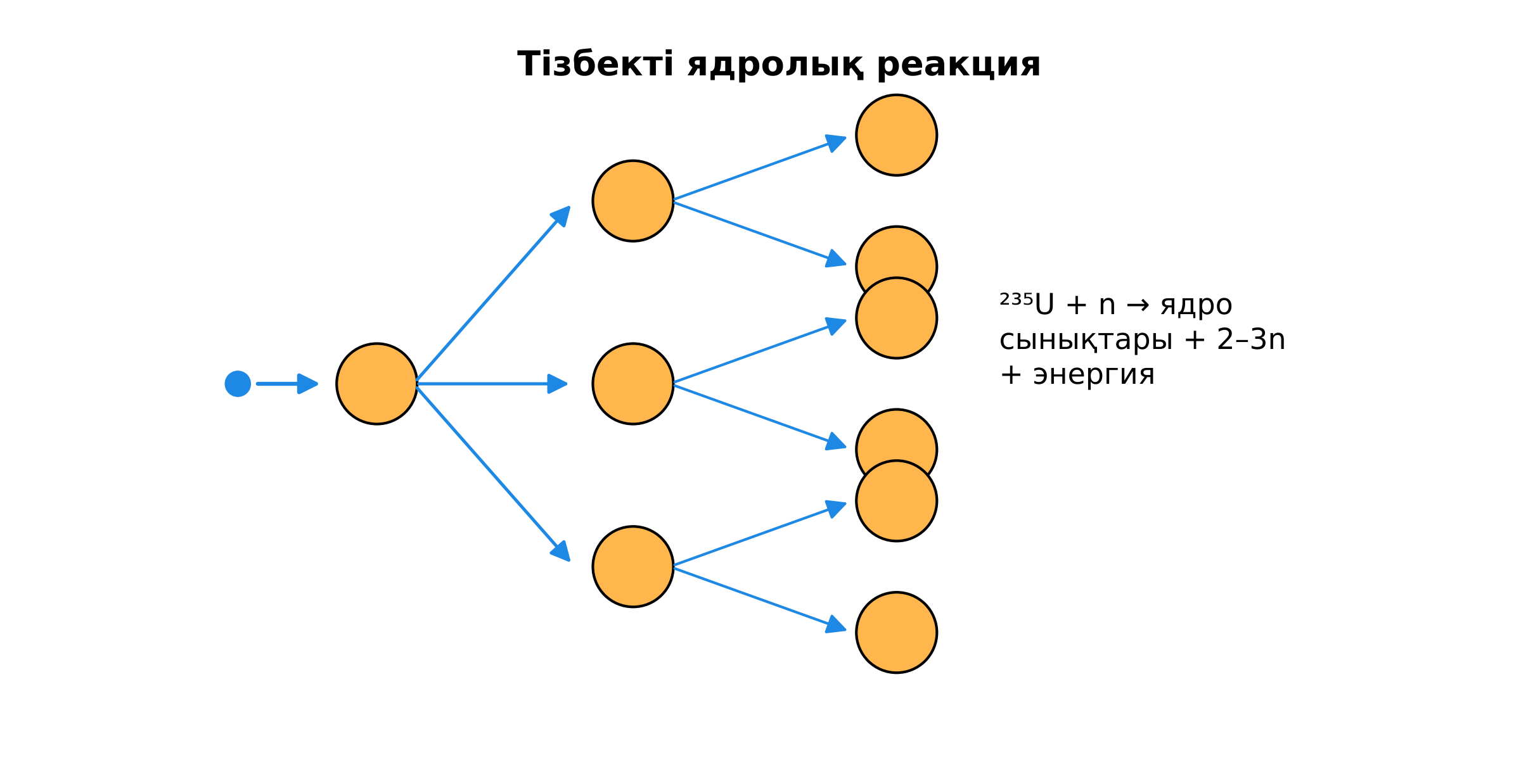
Жаңа білім Сабақтың ортасы · 12 мин
Негізгі ұғымдар
Реактор бөліктері: ядролық отын, баяулатқыш, басқарушы стерженьдер, жылу тасымалдағыш, қорғаныс.
Кезеңдер: Ферми реакторы (1942), Обнинск АЭС (1954), БН-350 Ақтау (1973–1999), қазіргі III+ буын.
Термоядролық синтез: ²H + ³H → ⁴He + n + 17,6 МэВ; T ~ 10⁸ K; токамак, ITER; Қазақстандағы КТМ.
Қазақстан – уран өндіруден әлемде 1-орын (~40%).
Ядролық реактор. Ядролық энергетика. Термоядролық реакциялар
5

Slide 6

Суретпен жұмыс Сабақтың ортасы · 12 мин
Суретте не бейнеленген?
?
Қандай физикалық шамалар көрсетілген?
?
Олар қалай байланысқан?
?
Өз сөзіңмен түсіндір.
Ядролық реактор. Ядролық энергетика. Термоядролық реакциялар
6

Slide 7
Бекіту: «Аквариум» Сабақтың ортасы · 7 мин
Аквариум
Бір жұп тақта алдында тапсырманы талқылап шешеді, қалғандары бақылап, кейін талдау жасайды.
ТАПСЫРМА
«АЭС: иә ме, жоқ па?» дебаты – физикалық, экономикалық, экологиялық дәлелдер.
Ядролық реактор. Ядролық энергетика. Термоядролық реакциялар
7

Slide 8
Сергіту сәті Сабақтың ортасы · 2 мин
Сергіп алайық
«Маятник». Оқушылар қолдарымен маятниктің тербелісін көрсетеді: баяу – жылдам – тоқтау.
Ядролық реактор. Ядролық энергетика. Термоядролық реакциялар
8

Slide 9
Деңгейлік тапсырмалар Сабақтың ортасы · 11 мин
Деңгейіңді таңда
A
B
C
A деңгейі
B деңгейі
C деңгейі
білу, түсіну
қолдану
талдау, жинақтау
А деңгейін орындасаң — В деңгейіне өт!
Ядролық реактор. Ядролық энергетика. Термоядролық реакциялар
9

Slide 10
А деңгейі: білу, түсіну Сабақтың ортасы · 11 мин
A
Реактордың 5 бөлігін атап, рөлін түсіндір.
Жауабы
Отын, баяулатқыш, стерженьдер, жылу тасымалдағыш, қорғаныс.
Ядролық реактор. Ядролық энергетика. Термоядролық реакциялар
10

Slide 11
В деңгейі: қолдану Сабақтың ортасы · 11 мин
B
Қуаты 1000 МВт, ПӘК-і 33% АЭС тәулігіне неше кг ²³⁵U жұмсайды (200 МэВ/бөліну)?
Жауабы
Q = 2,6·10¹⁴ Дж; N ≈ 8,2·10²⁴; m ≈ 3,2 кг.
Ядролық реактор. Ядролық энергетика. Термоядролық реакциялар
11

Slide 12
С деңгейі: талдау, жинақтау Сабақтың ортасы · 11 мин
C
Ядролық бөліну мен синтезді отын, қалдық, қауіпсіздік, техникалық дайындық бойынша салыстырып, болашағын бағала.
Жауабы
Синтез – отын мол, қалдық аз, тізбекті апат жоқ, бірақ әлі тәжірибелік кезеңде.
Ядролық реактор. Ядролық энергетика. Термоядролық реакциялар
12

Slide 13

Бекіту: LearningApps викторинасы Сабақтың соңы · 7 мин
Тез жауап бер
1
Баяулатқыш не үшін?
нейтрондарды баяулату
2
Синтез температурасы?
~10⁸ K
3
Қазақстанның уран өндіру орны?
1-орын
LearningApps
Ядролық реактор. Ядролық энергетика. Термоядролық реакциялар
13

Slide 14
Рефлексия Сабақтың соңы · 7 мин
«Шығу парағы»
стикерге бір жаңа білімін және бір сұрағын жазып, есік алдындағы тақтаға жапсырады.
9–10 балл
Өте жақсы
7–8 балл
Жақсы
5–6 балл
Қанағаттанарлық
0–4 балл
Қолдау қажет
Ядролық реактор. Ядролық энергетика. Термоядролық реакциялар
14

Slide 15
Үй тапсырмасы Сабақтың соңы
Үйде орында
A
B
C
§47; 3 есеп.
Ақтаудағы БН-350 туралы шағын зерттеу.
ITER жобасы туралы.
Ядролық реактор. Ядролық энергетика. Термоядролық реакциялар
15

Slide 16
Сабаққа белсенді қатысқандарыңа рахмет!
«Туған жерің – алтын бесігің» (халық мақалы).»
—

